Slide 1
Défi 2:
Réalise un magnifique POISSON d’AVRIL
Mais à qui appartient chaque poisson ?
Consignes :
Nomme chaque camarade.
Montre son étiquette prénom.

Slide 2
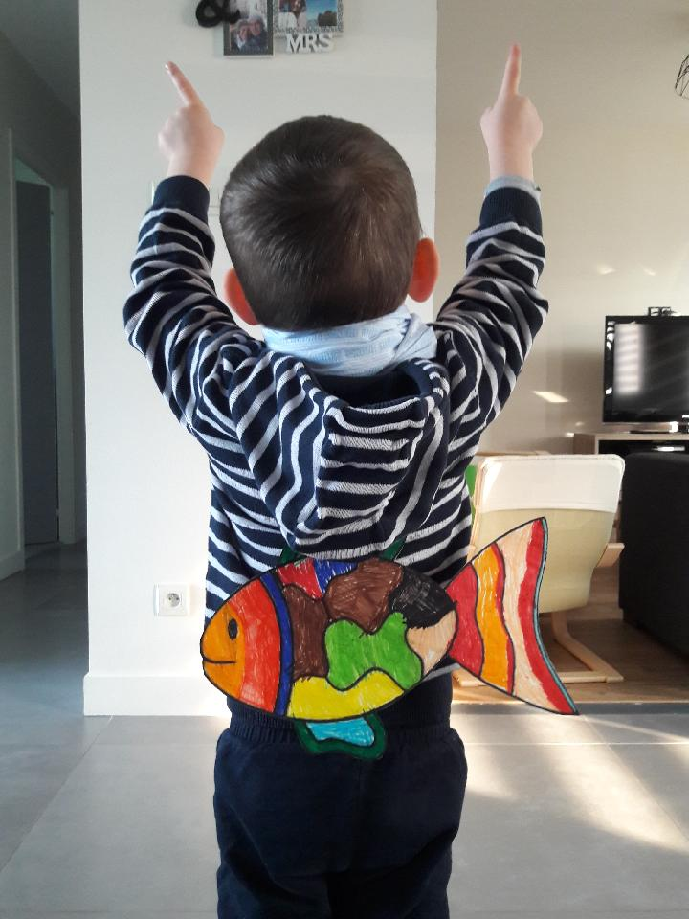
JULES
RAPHAEL

Slide 3
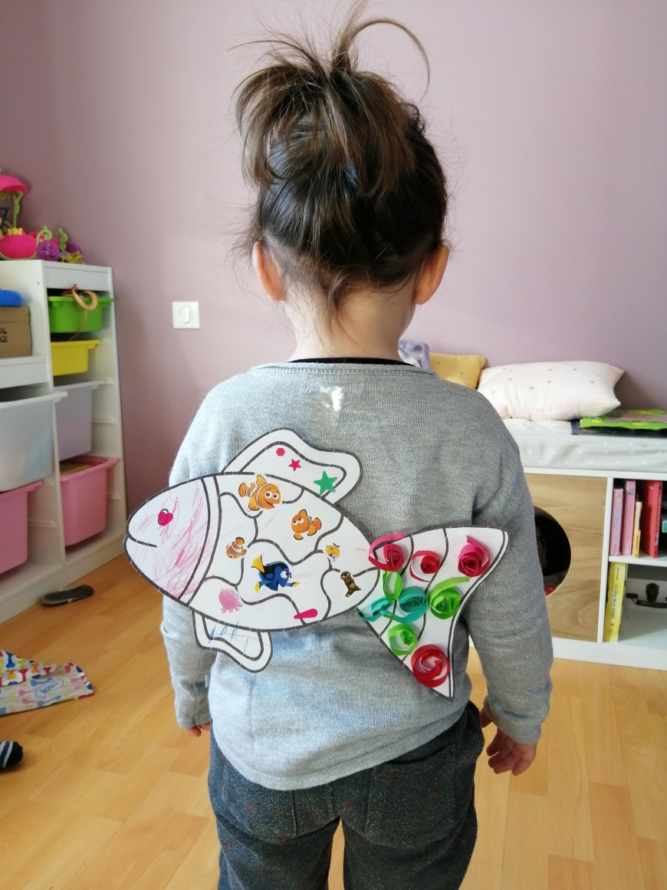
CLEMENCE

Slide 4
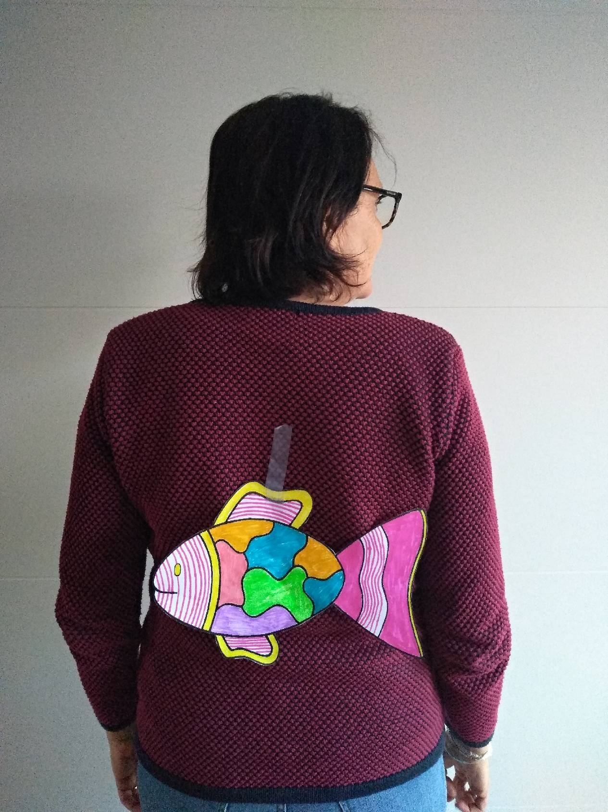
NATHALIE

Slide 5
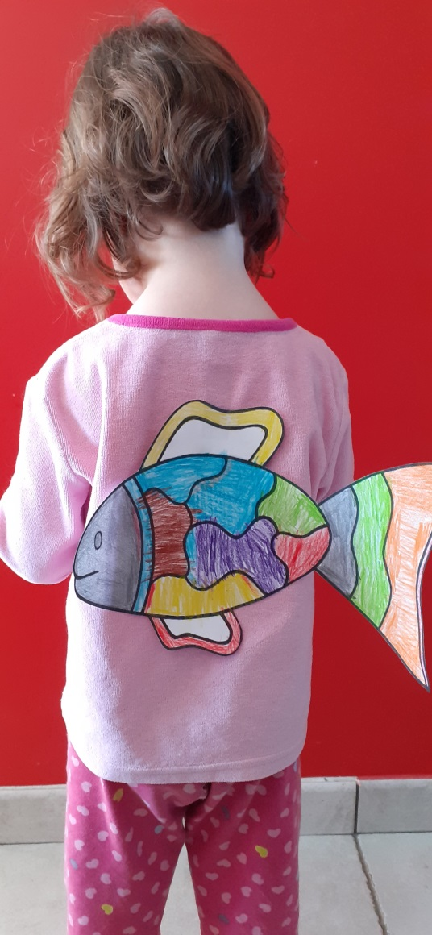
JEANNE

Slide 6
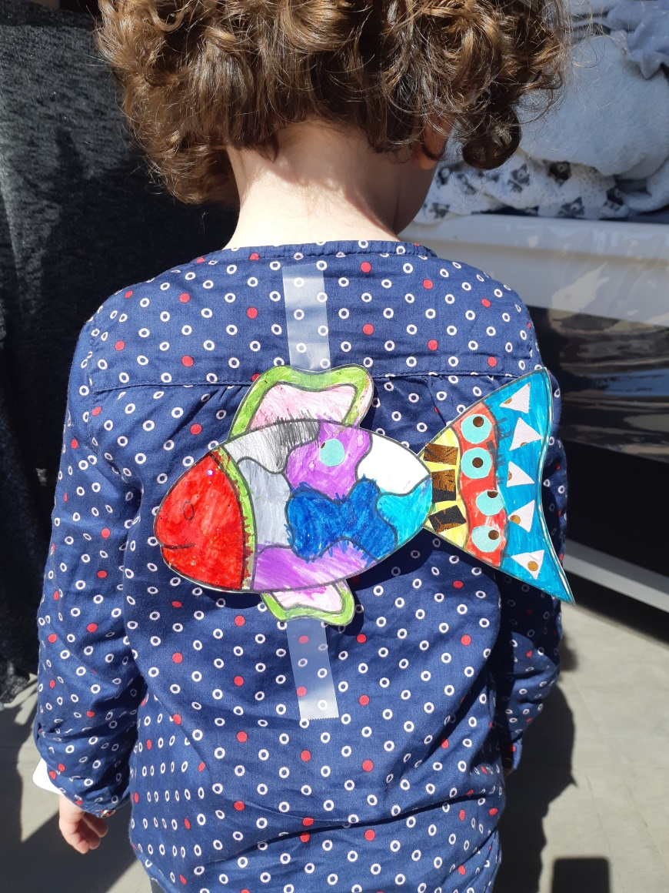
ANAELLE
FAUSTINE

Slide 7
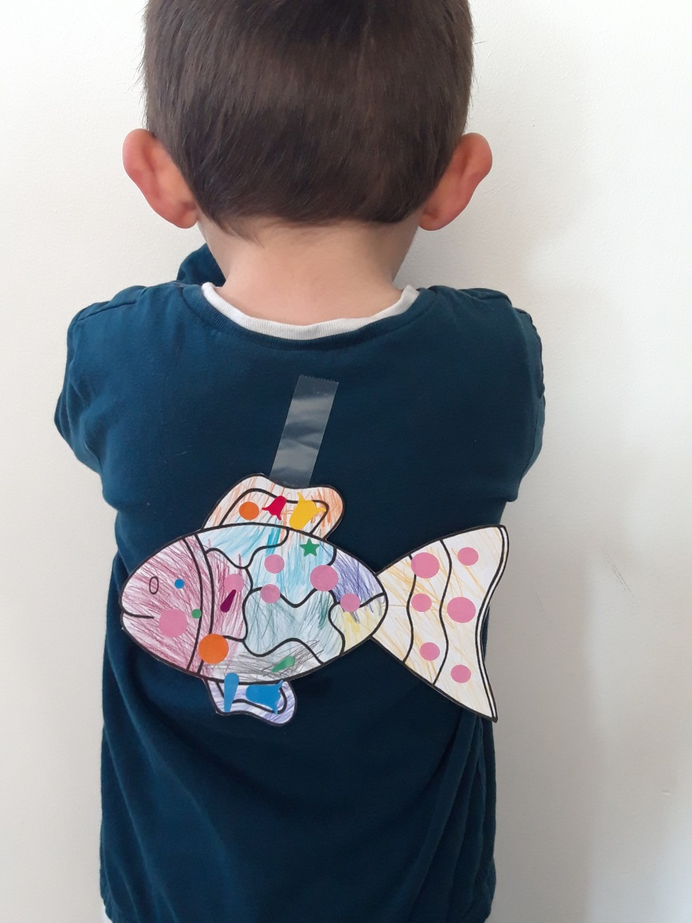
LENZO
MADDIE

Slide 8
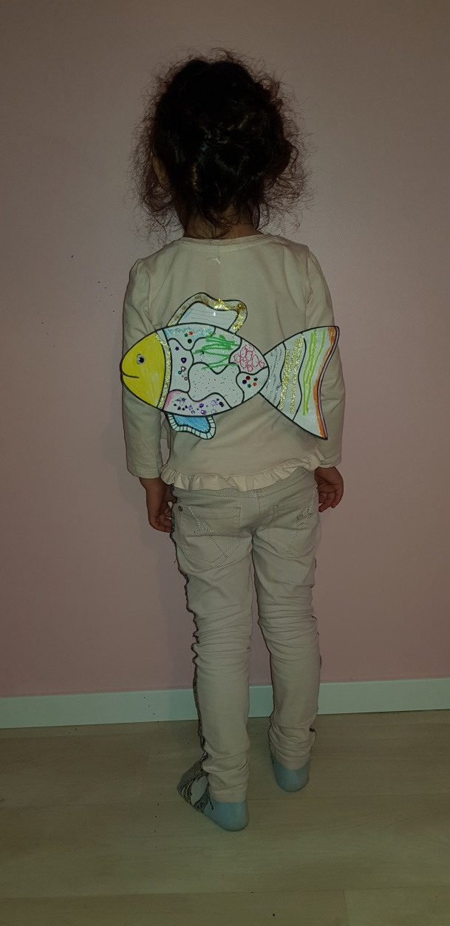
LEILANA
CELIAN

Slide 9
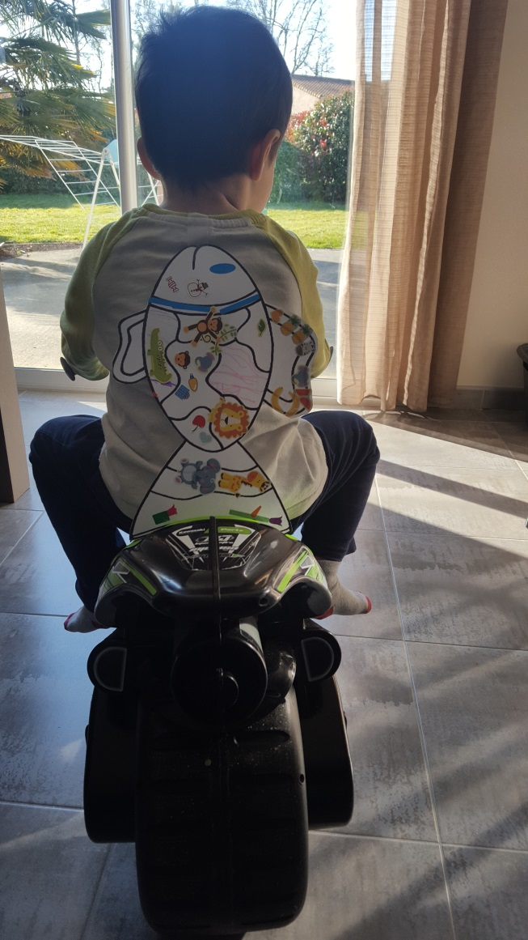
WARREN
RAPHAEL

Slide 10
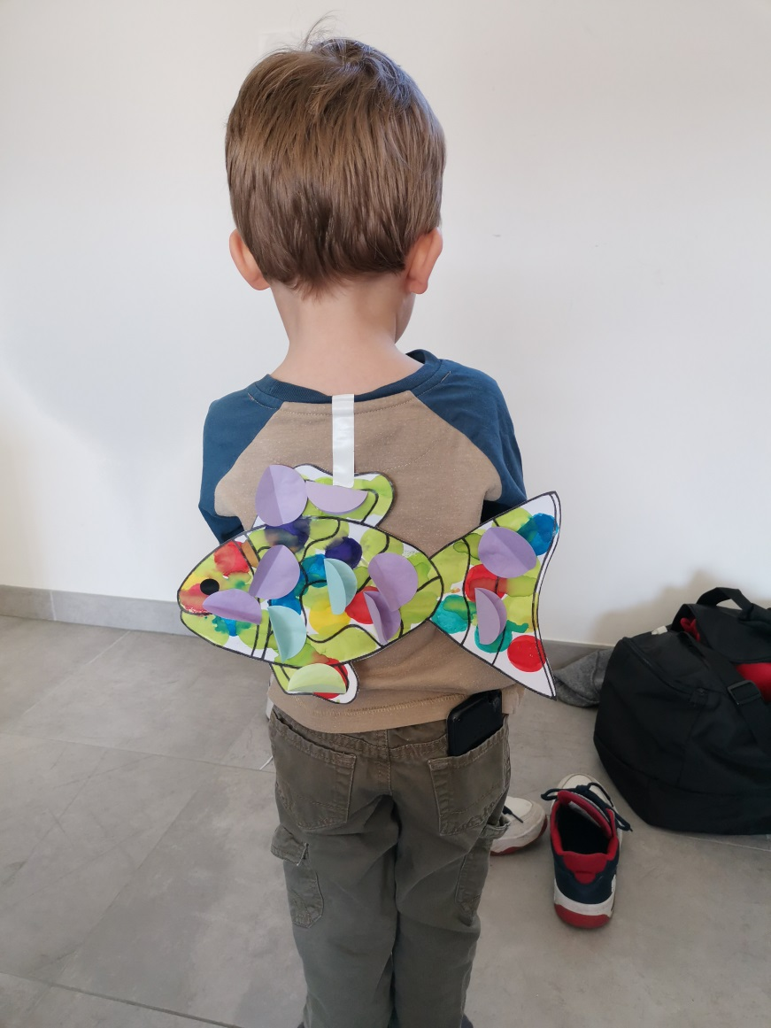
JULES
WARREN

Slide 11
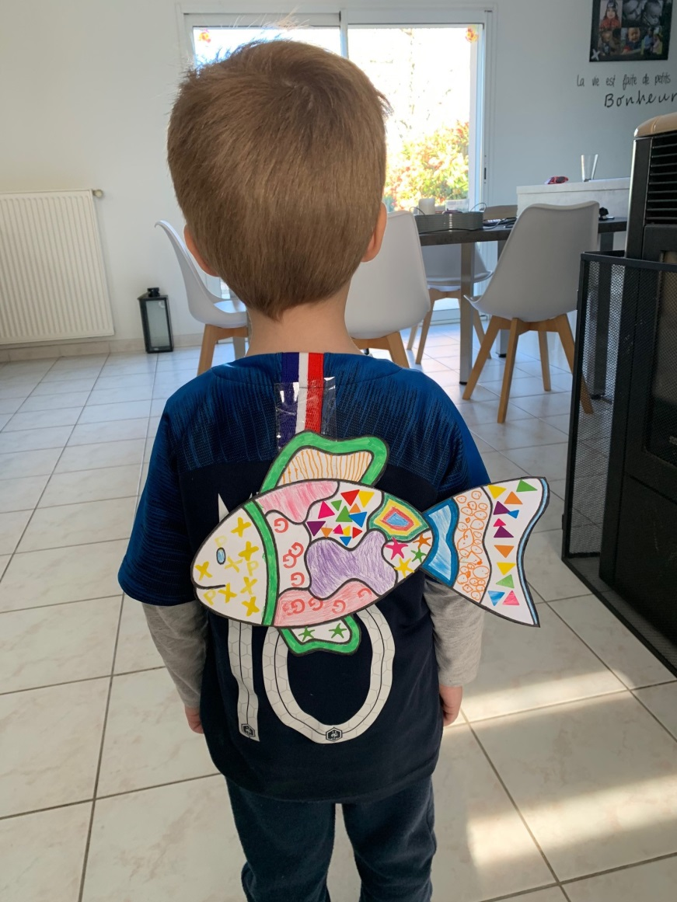
EMMA
GABIN

Slide 12
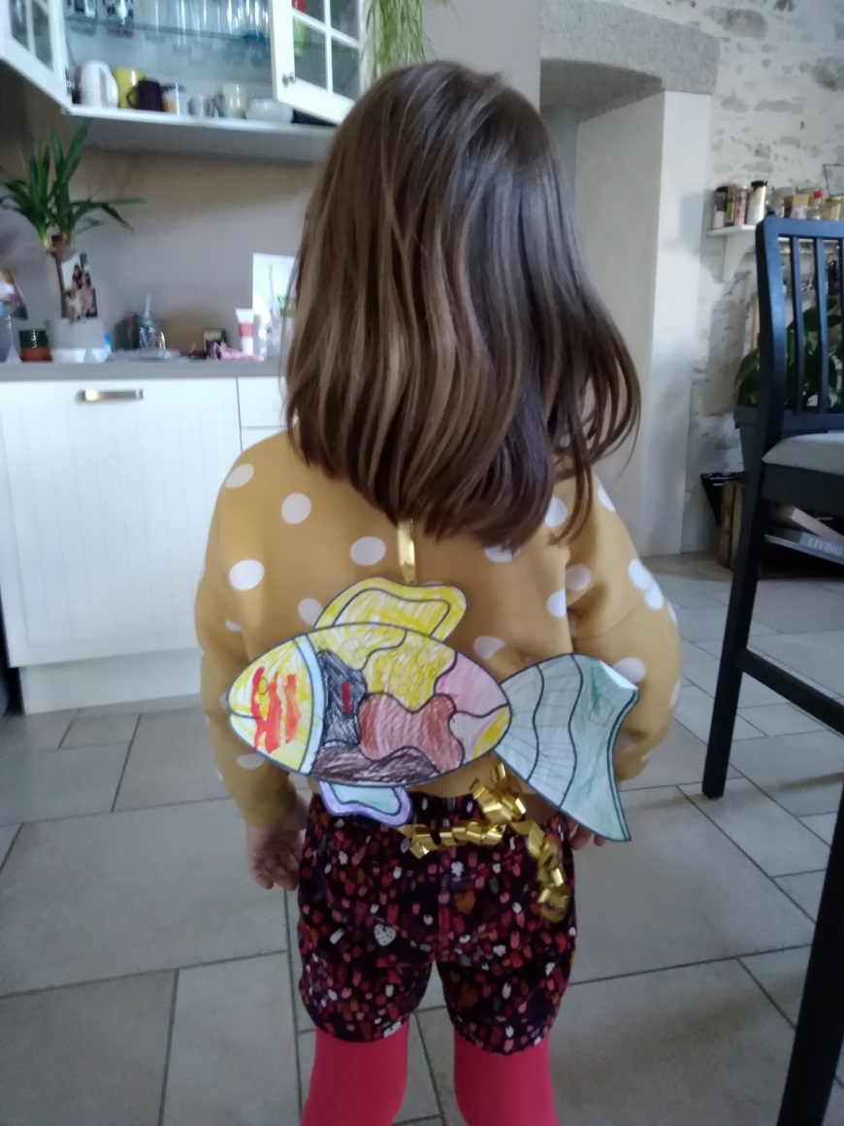
ADELE
LORENZO

Slide 13
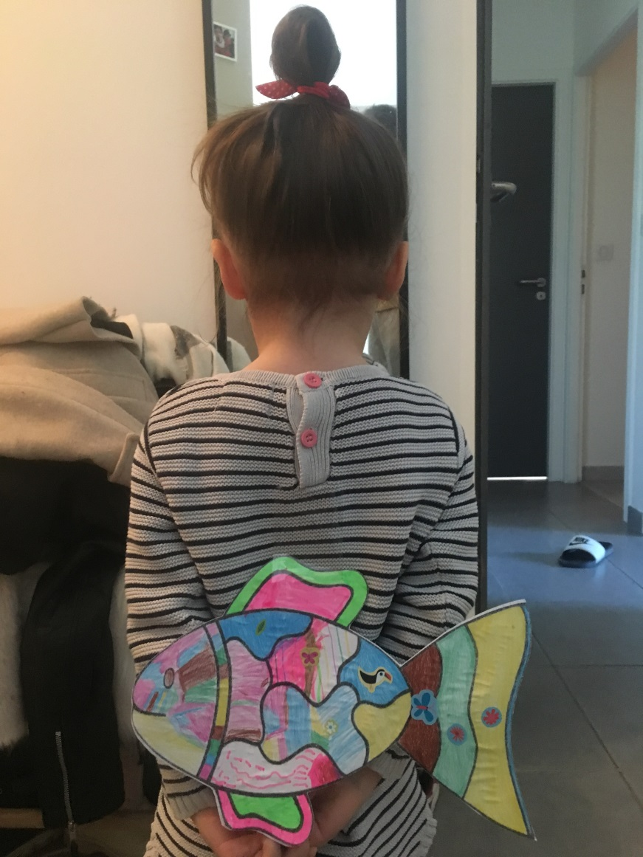
LOU
AMELIA

Slide 14
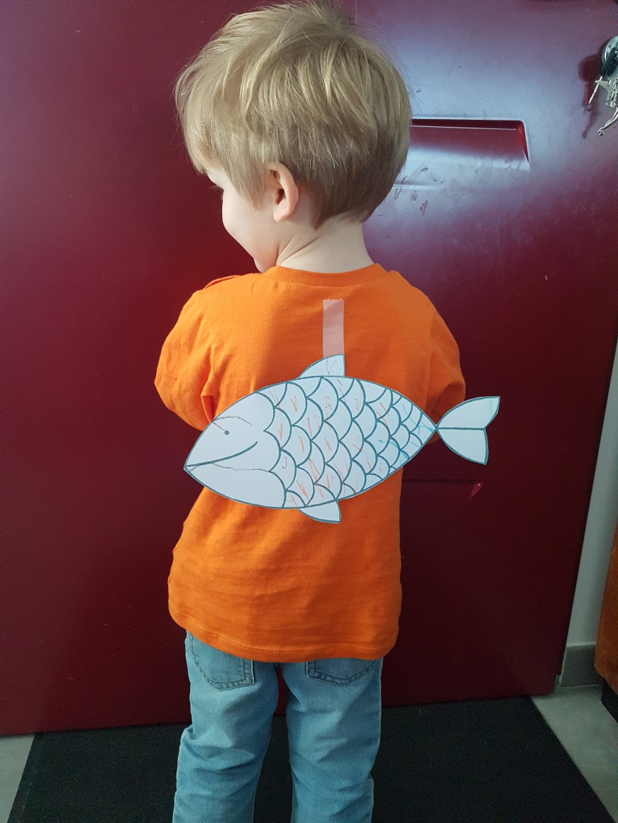
RAPHAEL

Slide 15
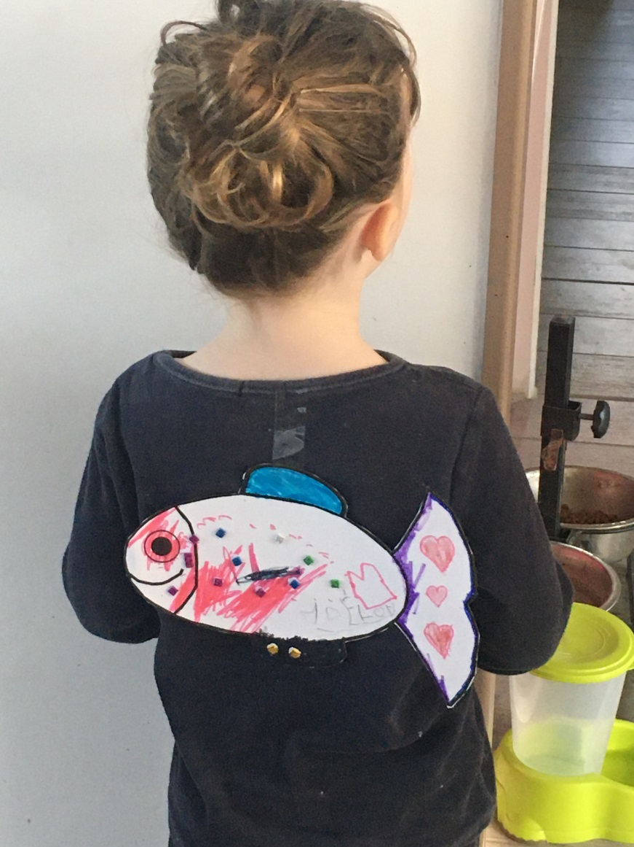
ZOE
WILLIAM

Slide 16
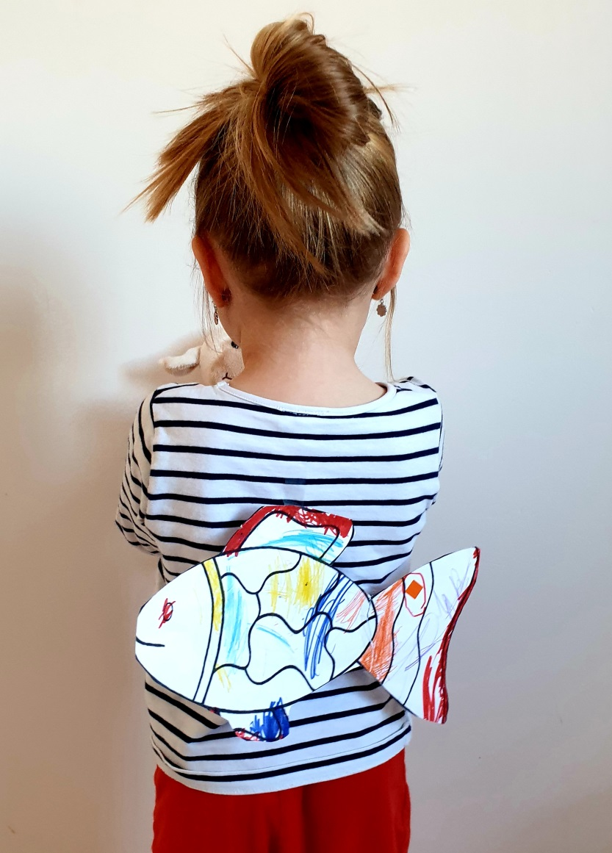
ADELE
MAHA

Slide 17
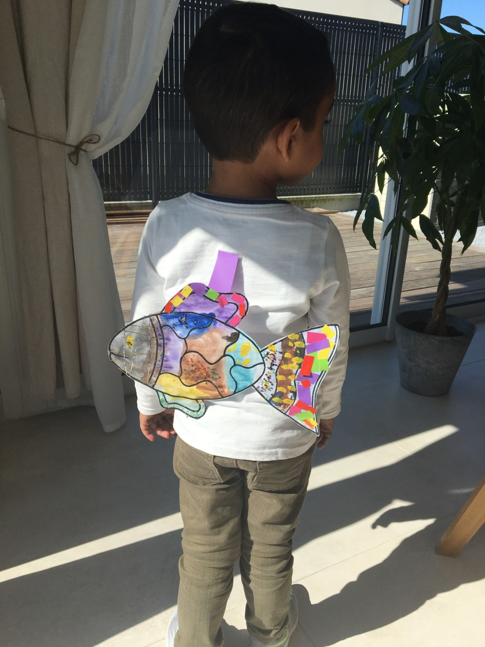
ANDREA
LENZO

Slide 18
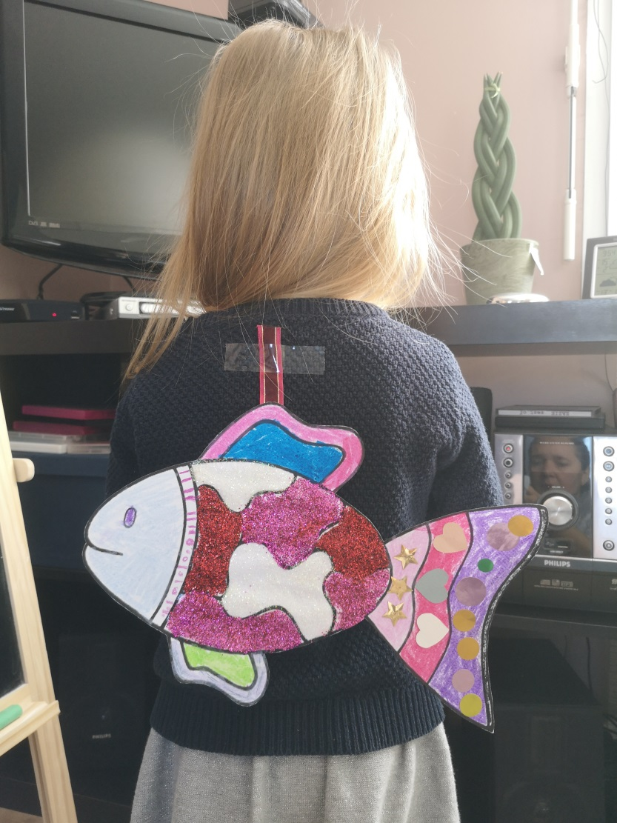
LOUIS
AMELIA

Slide 19
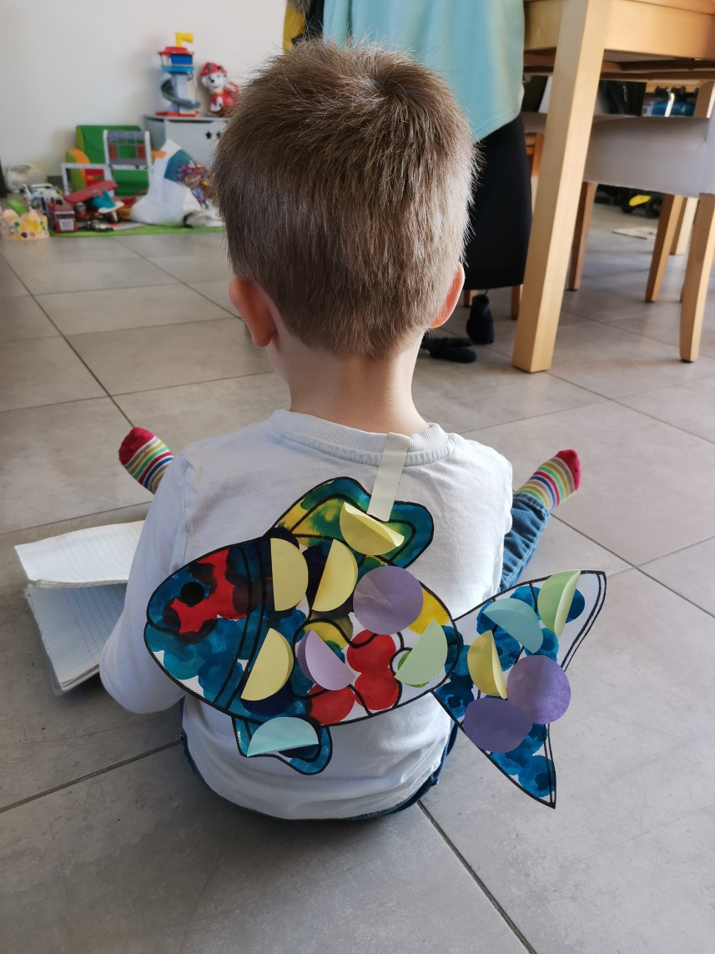
JULES
WILLIAM

Slide 20
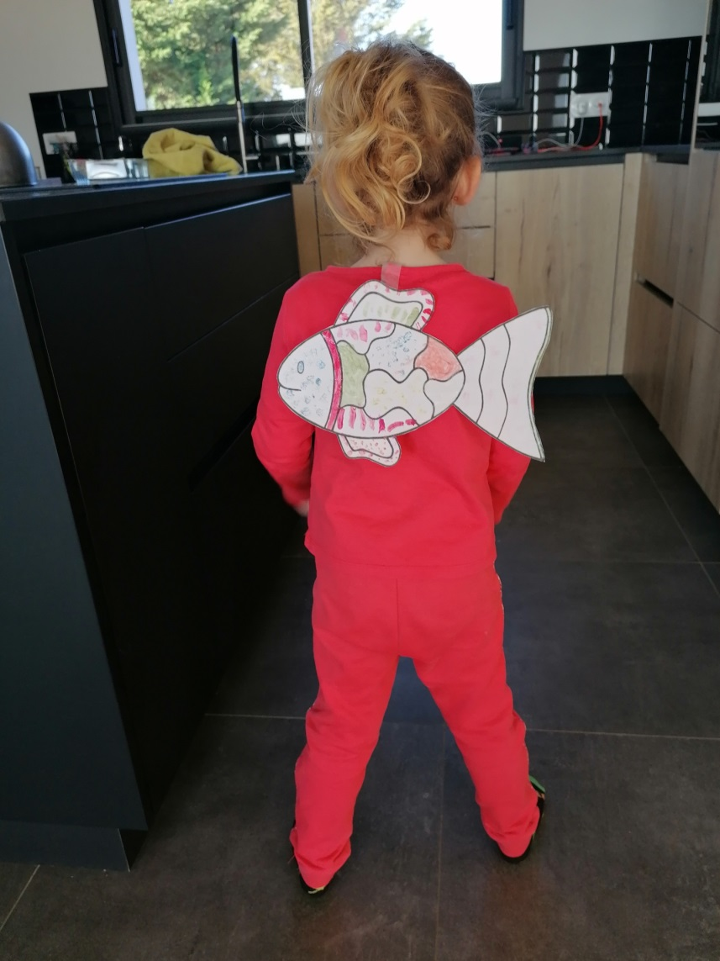
ZOE
MAHA

Slide 21
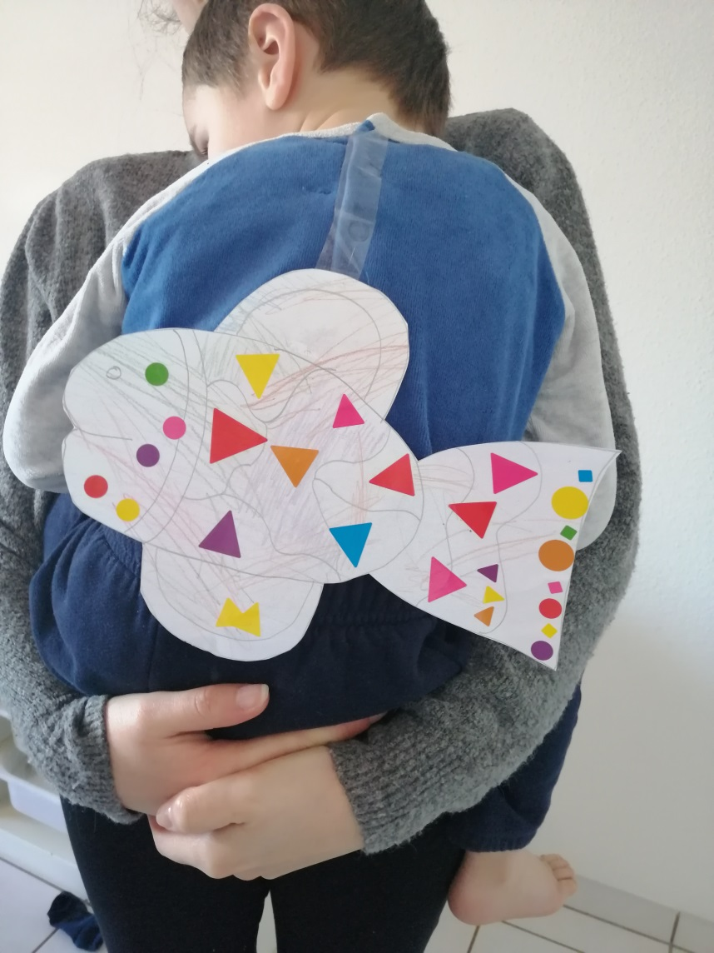
LORENZO
CELIAN

Slide 22
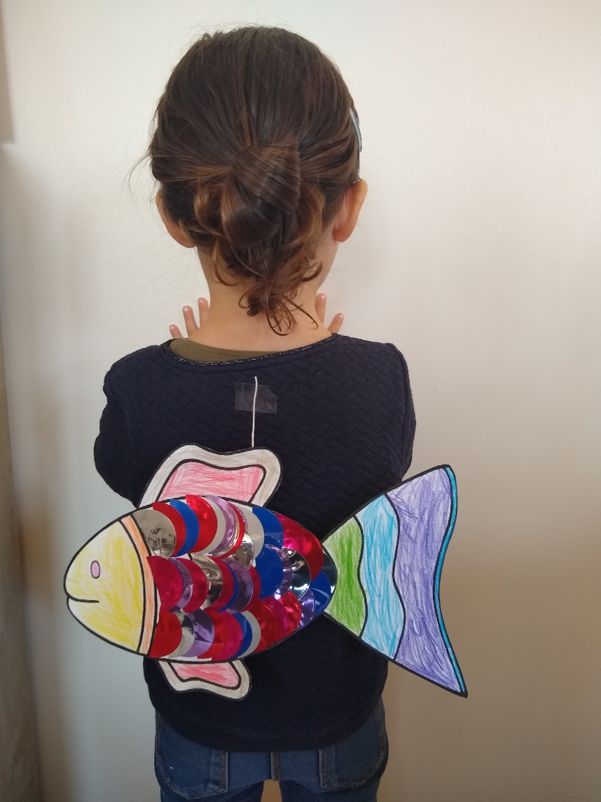
SANDRO
ANAELLE

Slide 23
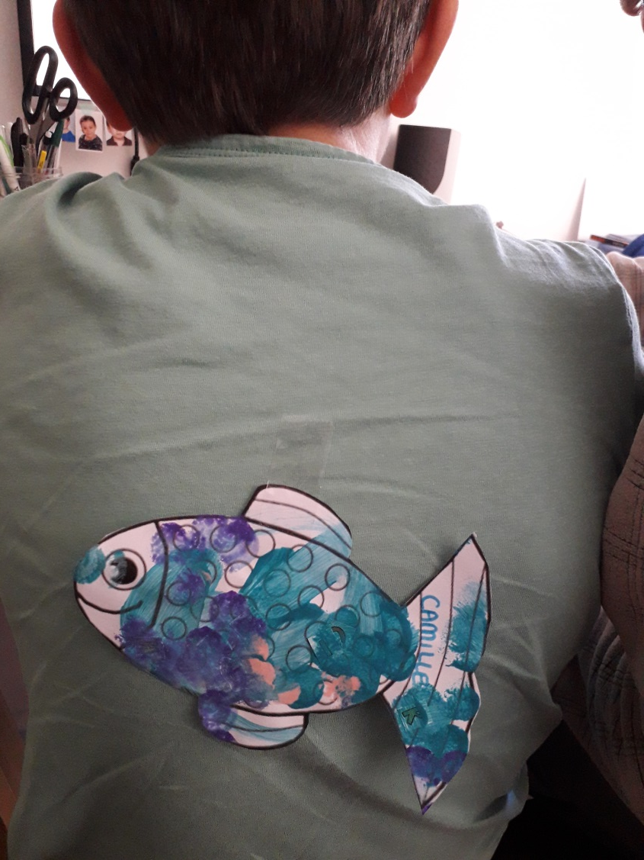
CAMILLE

Slide 24
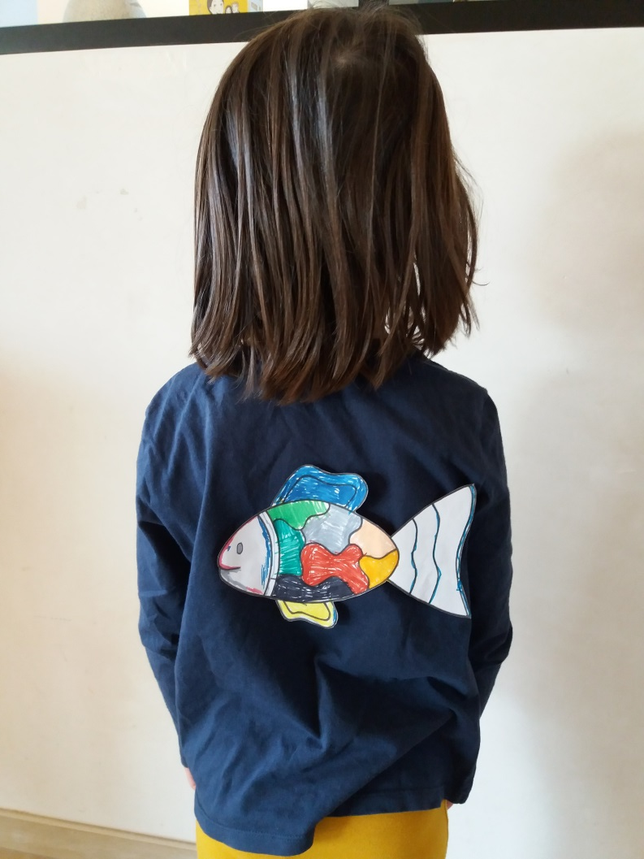
EMMA
FAUSTINE

Slide 25
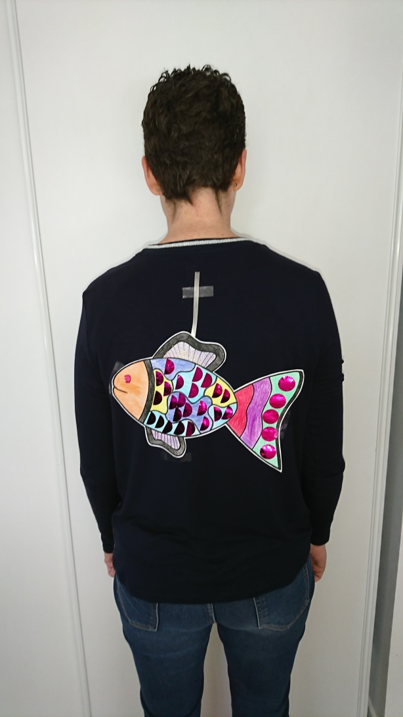
AURELIE

Slide 26
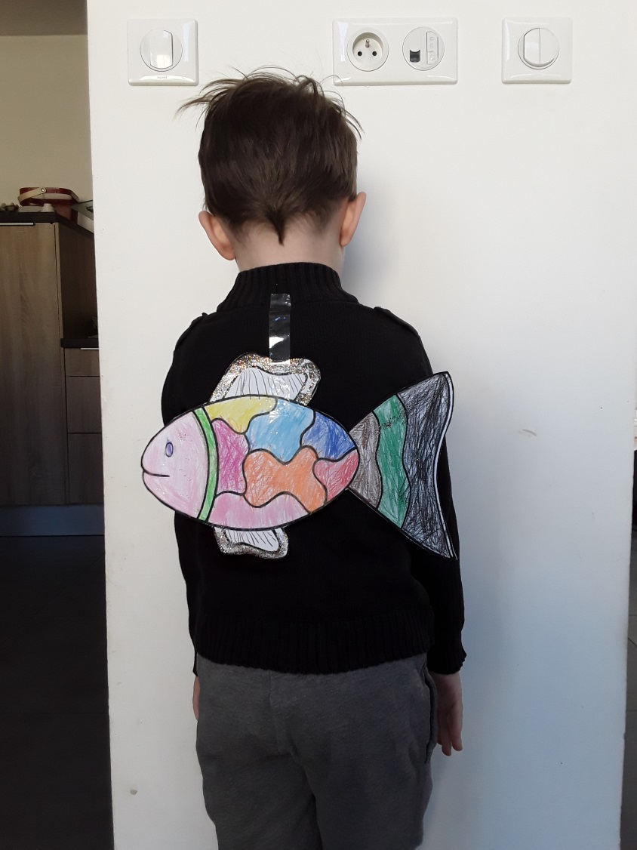
CELIAN
AMELIA

Slide 27
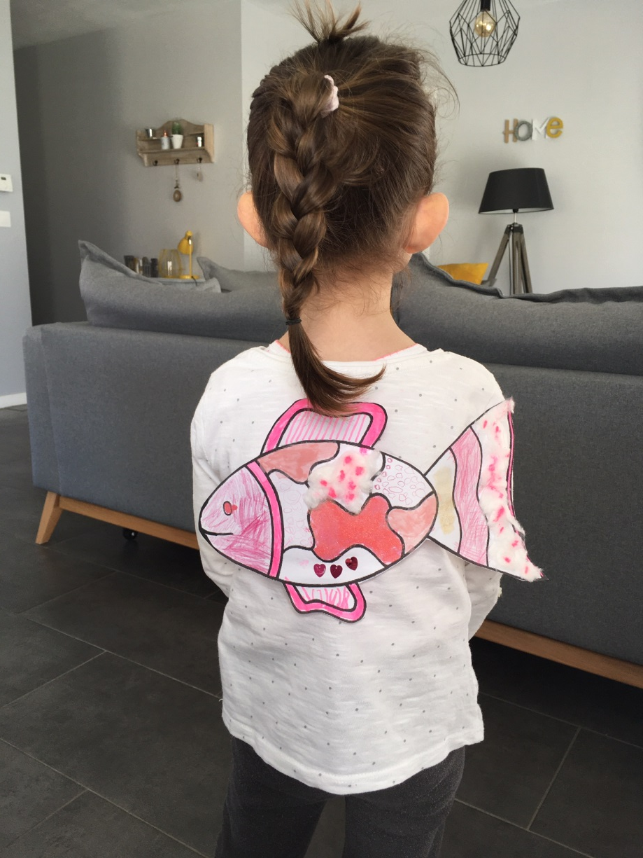
MADDIE
ZOE

Slide 28
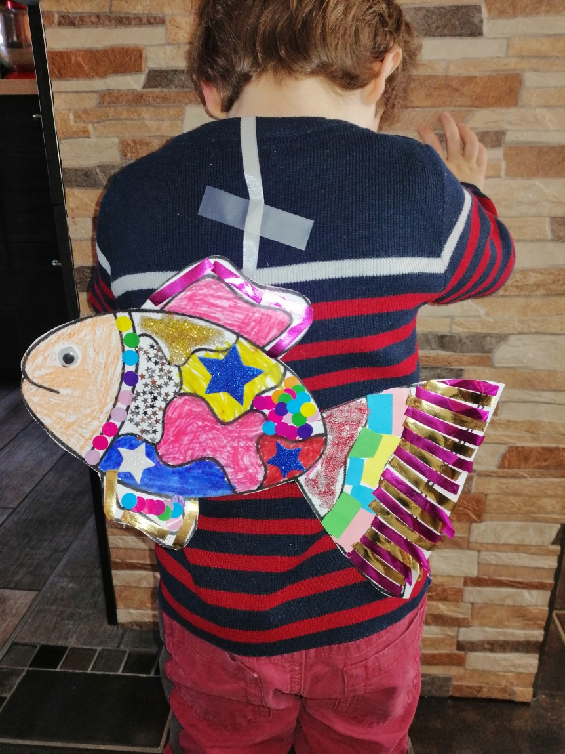
LENZO
SANDRO

Slide 29
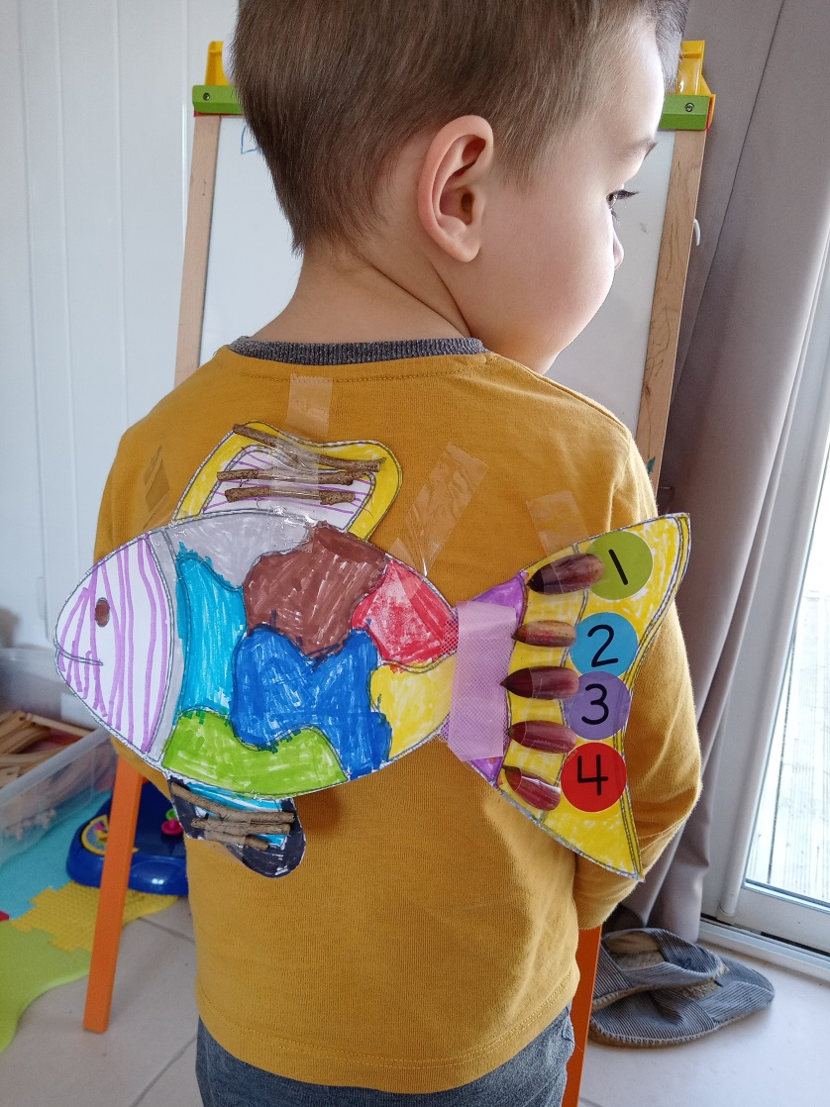
LOUIS
GABIN

Slide 30
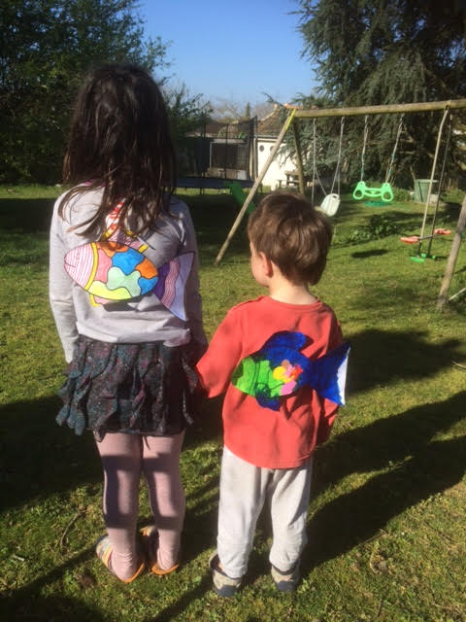
ANJELO et sa sœur TEMPERANCE

Slide 31
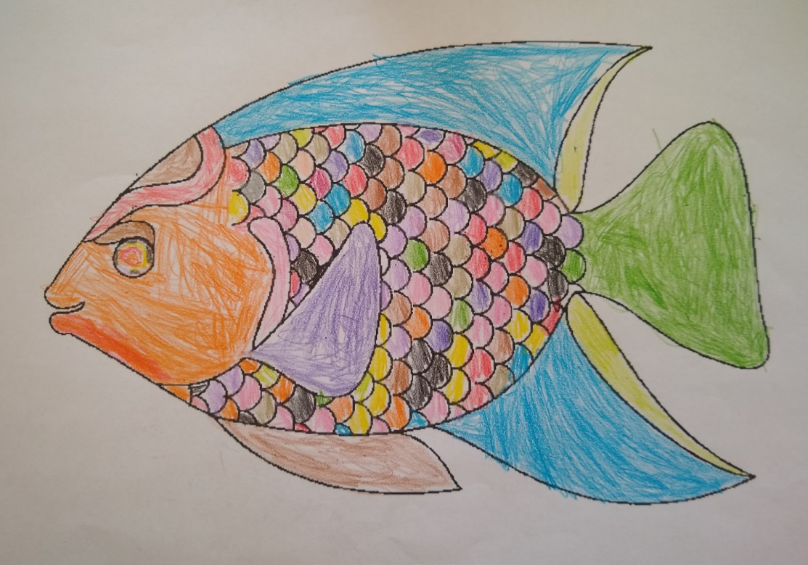
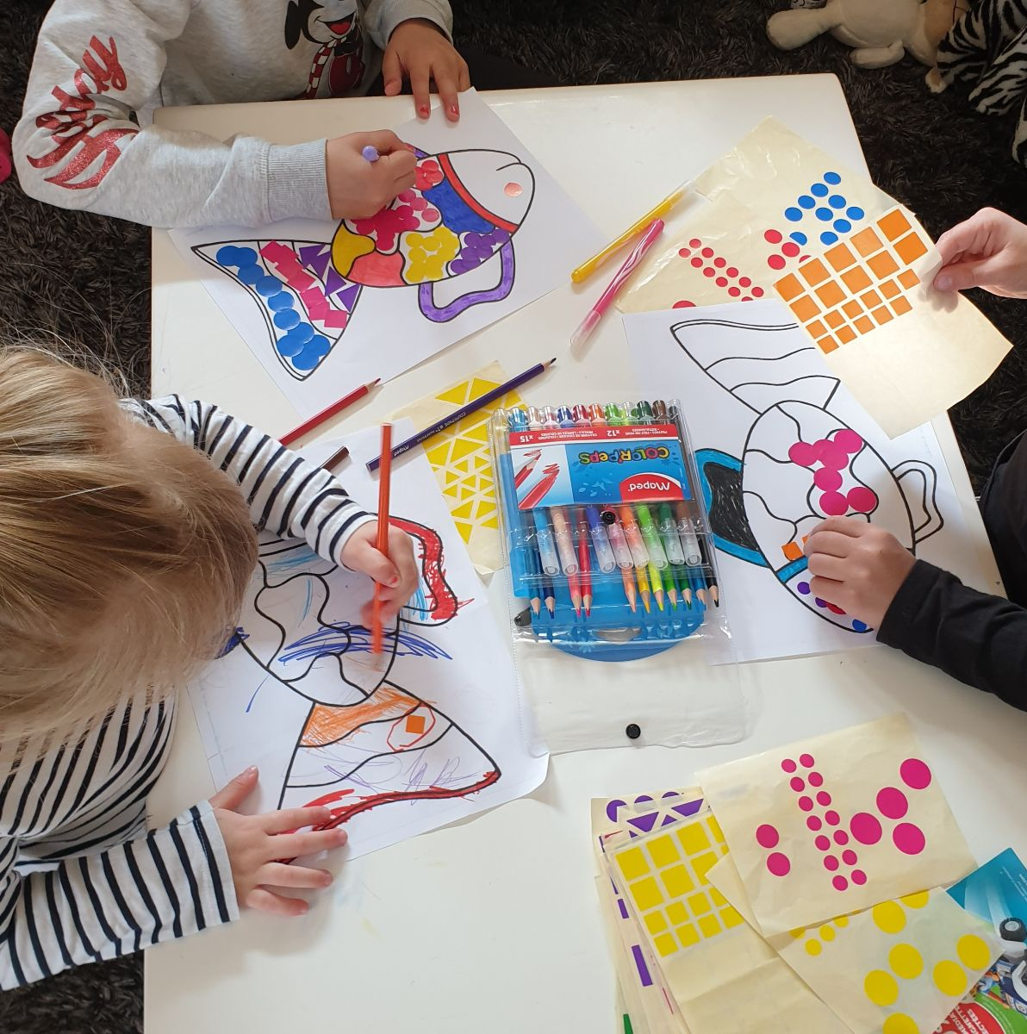
DU BONUS

Slide 32
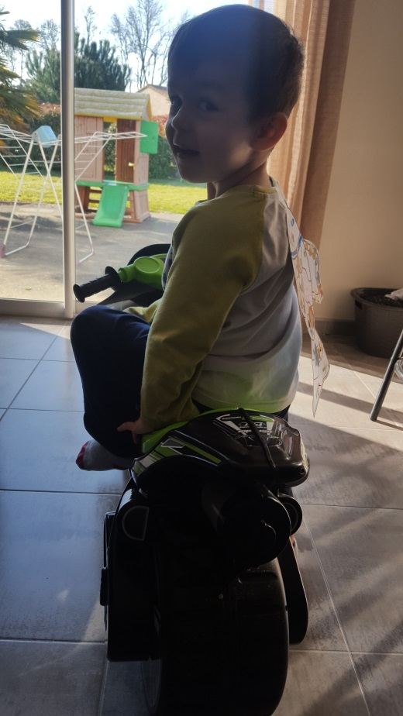
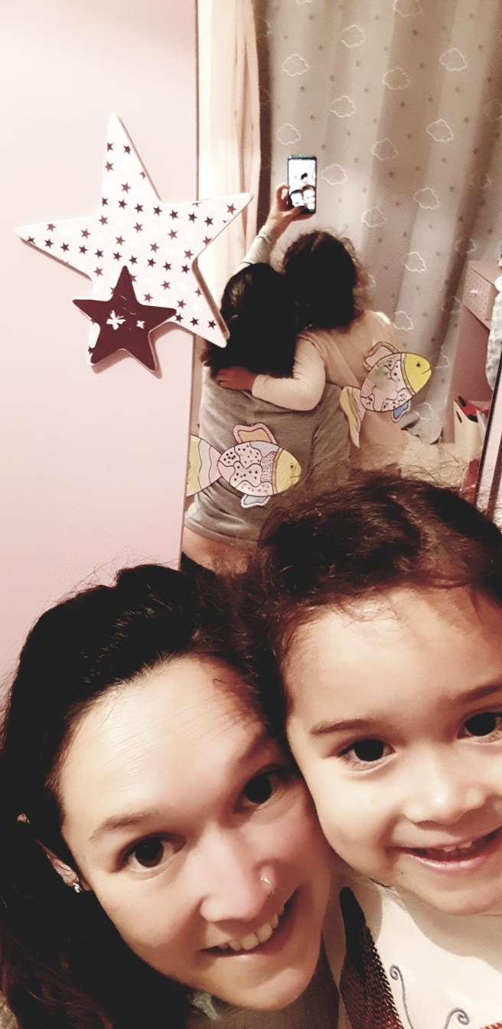
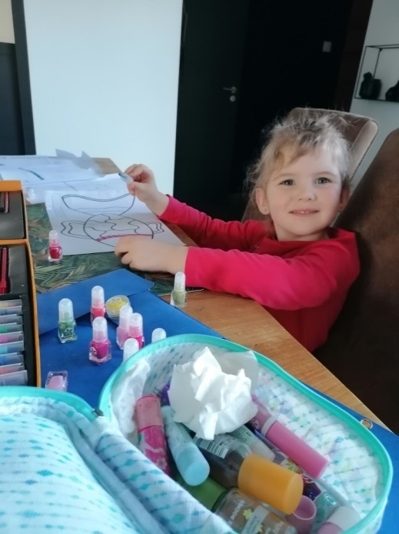
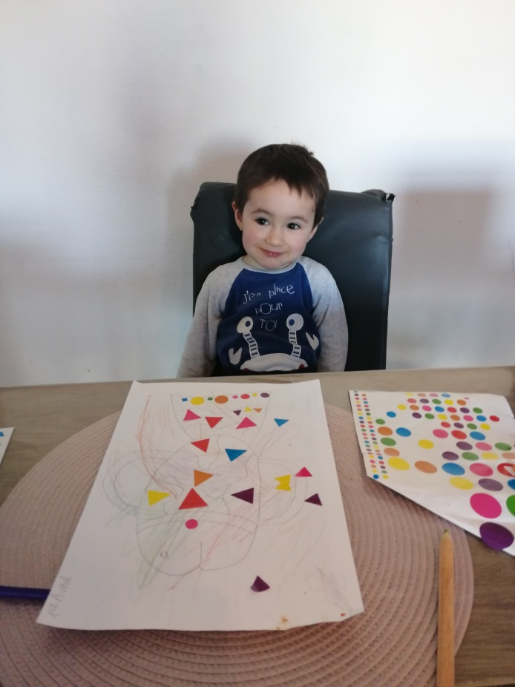

Slide 33
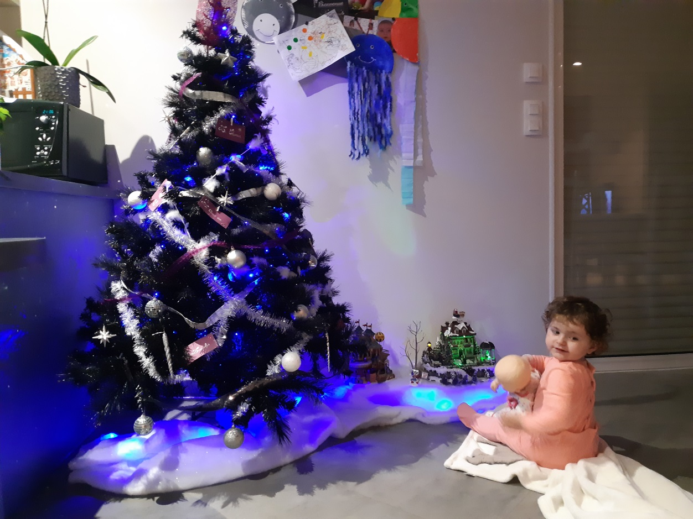
Le poisson d’avril de notre amie FAUSTINE !!!
JOYEUX NOEL AURELIE !!!

Slide 34
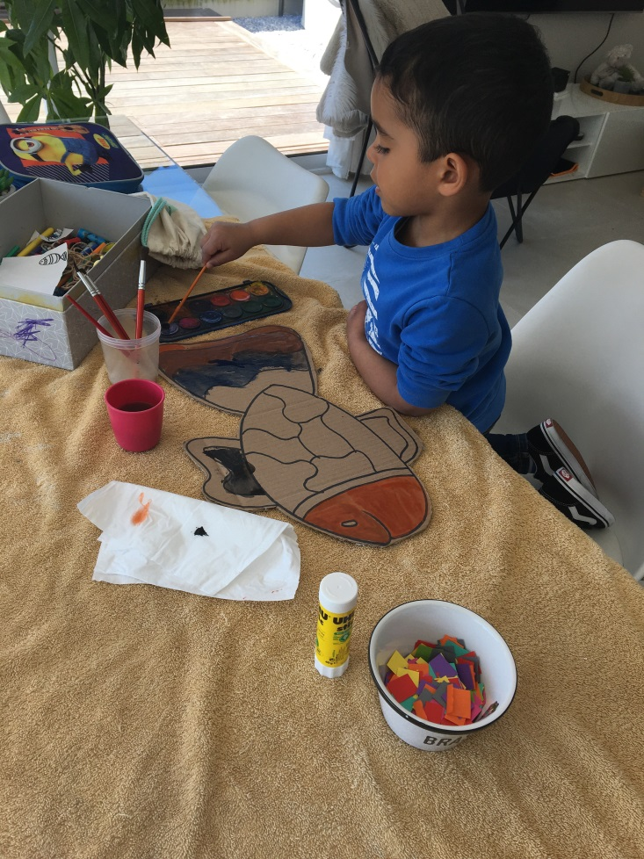
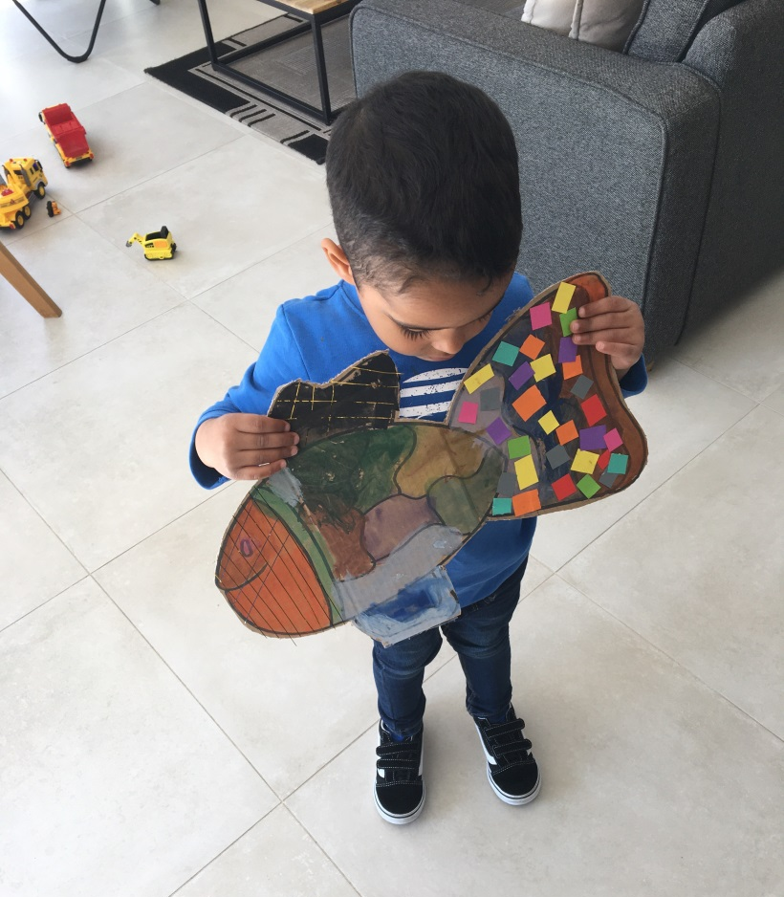
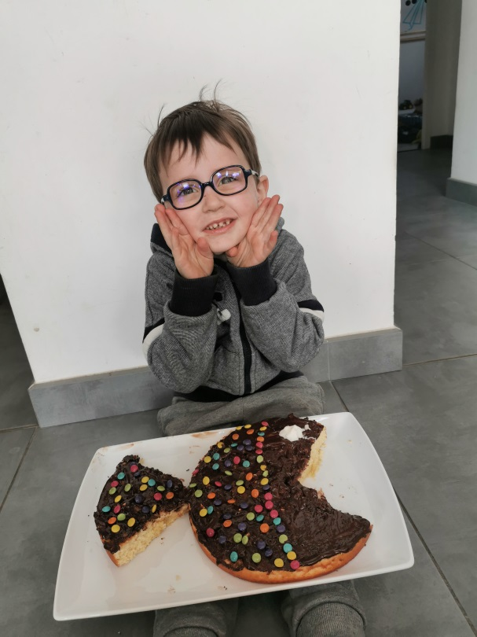
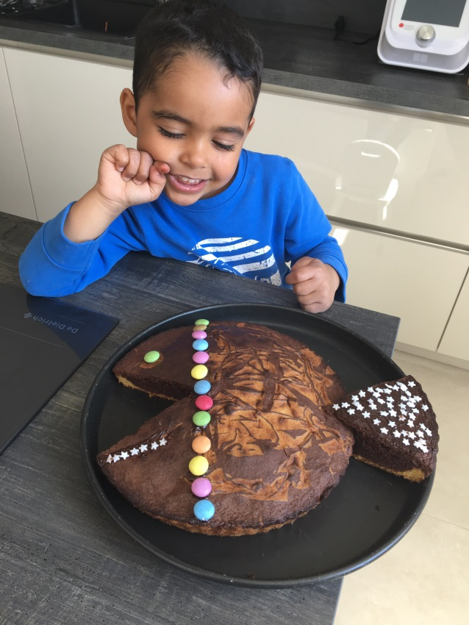

Slide 35
